Slide 1


Система раннего выявления стресса ликвидности
Платформа на основе данных и машинного обучения для предиктивной аналитики финансовой стабильности.

Slide 2
Ликвидность — кровеносная система банков _
Ликвидность — это способность банка в любой момент расплатиться по своим обязательствам: выдать деньги клиентам, провести платежи, закрыть позиции.
Когда денег хватает — система работает стабильно.
Когда возникает дефицит — наступает стресс:
Ставки на межбанковском рынке взлетают
Банки вынуждены занимать деньги под высокий процент
Возникают каскадные риски по всей системе
Задача — научиться предвидеть эти моменты, прежде чем они наступят.

Slide 3
Сигналы стресса — разрозненно и постфактум
Ключевая сложность
Контекст
Система сталкивается с неожиданными отливами и приливами, так как рыночные неэффективности и стресс работают в обе стороны. Сигналы появляются разрозненно и постфактум — когда реакция уже запоздала.
Ликвидность постоянно осциллирует. Казначей должен удерживать баланс на волнах притоков и оттоков, чтобы банк работал бесперебойно. В идеале — ещё и зарабатывать на неэффективностях рынка.
Рынок реагирует на кризис, когда уже поздно спекулировать

Slide 4
Liquidity Stress Index (LSI) — «гром перед грозой»
Мы предлагаем создать сервис, который агрегирует все рыночные колебания в единый опережающий индикатор. LSI показывает «температуру по палате» от 0 (полный штиль) до 100 (идеальный шторм), давая казначейству драгоценное время на маневр.
0–40 · Норма
40–70 · Напряжение
70–100 · Стресс
Стабильное состояние ликвидности. Рынок функционирует без аномалий.
Повышенное напряжение. Требуется мониторинг и анализ факторов.
Критическое состояние. Активная фаза дефицита ликвидности.
Дополнительно: система формирует текстовую интерпретацию результата и показывает вклад каждого фактора в итоговый индекс.

Slide 5
Резервы и рефинансирование _
Модуль 1. Усреднение обязательных резервов
Модуль 2. Аукционы РЕПО ЦБ _
РЕПО — это «ломбард» для банков. Они отдают ЦБ ценные бумаги в залог и получают живые деньги. Это ключевой инструмент быстрого рефинансирования. Мы смотрим на cover ratio (если спрос превышает предложение в 2+ раза) и спред ставки отсечения к ключевой ставке — это означает, что банкам остро нужны деньги здесь и сейчас.
Банки обязаны хранить часть денег на счетах в ЦБ как страховку. Они могут выполнять это требование не каждый день, а «в среднем» за период. Если мы видим, что банки держат там денег больше нормы (резкий рост спреда) — значит, они запасаются ликвидностью, боясь дефицита. Это маркер стресса.

Slide 6
Государственный долг и налоговые циклы _
Модуль 3. Размещение ОФЗ
Модуль 4. Налоговый период и сезонность _
ОФЗ (облигации федерального займа) — инструмент, через который государство берет деньги в долг у рынка (в том числе у банков). Это барометр свободных денег.
Если на аукционах Минфина недоспрос (банки не покупают госдолг) — это прямой сигнал, что у банков нет лишней ликвидности.
В разные дни разные клиенты (в зависимости от категории деятельности) массово снимают деньги со счетов для уплаты конкретных налогов в бюджет (НДС, НДПИ, налог на прибыль и т.д.). Это создает мощный, предсказуемый сезонный отток в конкретные даты, который нужно уметь прогнозировать.

Slide 7
Средства Федерального казначейства
ЕКС (Единый казначейский счет) — это «кошелек» государства. На него стекаются все налоги, и с него же идут госрасходы.
Отслеживаем дельту остатков:
Если казначейство забрало налоги с рынка на ЕКС — это отток для банков
Если разместило временно свободные излишки на депозитах в коммерческих банках — это приток
Эти движения создают предсказуемые волны ликвидности, которые можно моделировать и учитывать в LSI.

Slide 8
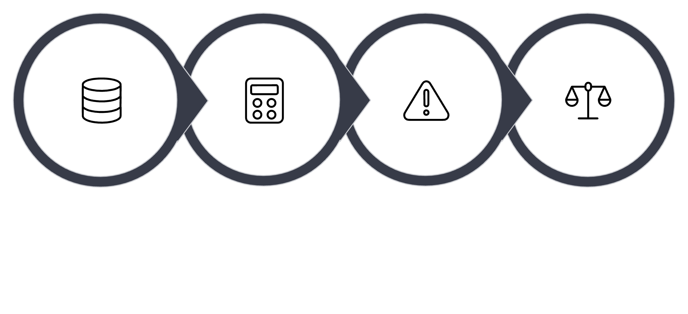




От сырых данных — к количественным сигналам _
Сбор данных
Расчет метрик
Выявление отклонений
Нормализация
Каждый источник данных проходит полный цикл обработки, в результате которого формируется нормализованный количественный сигнал состояния. Нормализация критически важна. Она позволяет сравнивать и объединять показатели из принципиально разных доменов — от налоговых дат до межбанковских ставок.

Slide 9
Объединение сигналов без двойного учёта _
Стресс ликвидности — это всегда один масштабный процесс, но он одновременно отбрасывает тени в разных плоскостях. Например, сезонные налоговые выплаты (М4) тут же отражаются в повышенном спросе банков на кредиты в ЦБ (М2 — РЕПО) и росте ставок на межбанке (М1 — RUONIA). Если просто сложить эти сигналы, мы получим математическое задвоение (двойной счет) и искусственно завысив панику LSI, решив, что наступил кризис, хотя это обычный конец месяца.
Задача — научить модель видеть реальный структурный стресс за календарным и сезонным шумом, грамотно распределяя веса факторов.
Ключевое требование: результат должен быть интерпретируемым — вклад каждого фактора явно виден.

Slide 10




Результаты работы системы
LSI (0–100) _
Вклад модулей _
Единый индекс с классификацией (норма / напряжение / стресс)
Разложение индекса по источникам — какой фактор влияет сильнее всего
Дашборд и алерты _
Текстовая интерпретация _
Визуализация динамики, графики, автоматические уведомления при превышении порога
Автоматическое резюме на основе LLM — объяснение ситуации на естественном языке

Slide 11
Критерии оценивания _
Основные критерии
Дополнительные баллы
Корректность расчетов и логики модулей
Качество обработки и нормализации данных
Обоснованность метода агрегации
Интерпретируемость результата
Качество визуализации (дашборд)
Решение проблемы двойного счета (пересечения сигналов)
Использование LLM для генерации осмысленных текстовых комментариев и аналитики

